Slide 1
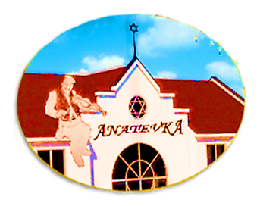
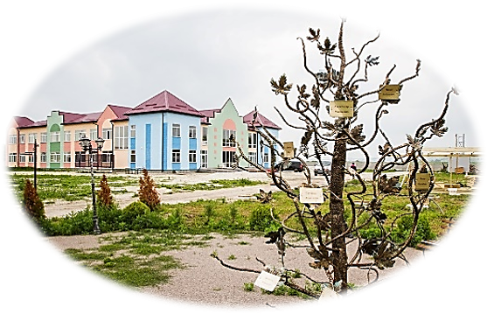
УЧЕБНО-ВОСПИТАТЕЛЬНІЙ КОМПЛЕКС «МИЦВА-613»
ШКОЛЬНОЕ НАУЧНОЕ ОБЪЕДИНЕНИЕ «МЦЦВА-МАН»
Работу
выполнили:
группа учащихся-членов школьного научно-исследовательского объединения «Мицва-МАН»
УВК «Мицва-613»
Тьютор:
СИРИЦЯ А.,
Учитель І категории,
учитель истории
НВК «Міцва-613»

Slide 2
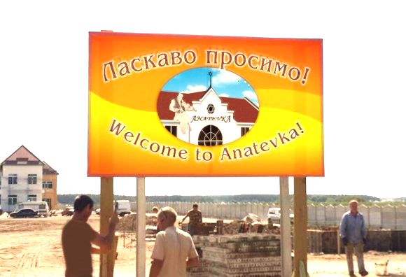
ИЗ ИСТОРИИ ВОДРОЖДЕНИЯ
МИНИ-ГОРОДОКА «АНАТЕВКА»
Городок (штетл) «Анатевка» возводится по инициативе главного раввина еврейской общины Украины и Киева Моше Реувена Асмана.
«Реализация проекта состоит из нескольких этапов. Сейчас состоялась первая очередь, в которой предусмотрен ввод в эксплуатацию жилья для беженцев, открытие школы и садика. Уже первые 26 семей из восточных областей Украины будут иметь крышу над головой», – говорилось в сообщении пресс-службы Киевской городской государственной администрации в 2014 году.
Городок рассчитан на 500 человек. Помимо жилых объектов, предусмотрено создание образовательной инфраструктуры.
Идея строительства этого еврейского поселения возникла у раввина Моше Реувена Асмана в связи с необходимостью оказания помощи евреям, которые потеряли свои дома в результате конфликта в Донбассе.

Slide 3
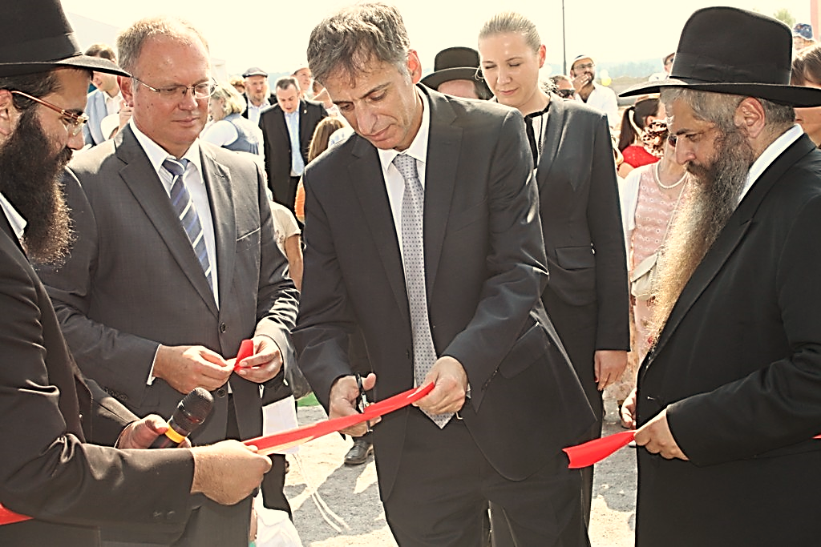
ИЗ ИСТОРИИ ВОЗРОЖДЕНИЯ
ГОРОДКА «АНАТЕВКА»
ЕВРЕИ СОЗДАЛИ НА ПУСТЫРЕ ПОД КИЕВОМ МАЛЕНЬКИЙ ИЗРАИЛЬ
Анатевка (или Анатовка) – построенный на средства еврейской общины населённый пункт в Киевской области. Поселение является социально-адаптационным проектом.
Фундамент для будущего поселения заложил посол Израиля в Украине Элиав Белоцерковский.
Торжественное открытие под председательством курирующего строительство Главного раввина Украины Моше Реувена Асмана состоялось 1 сентября 2015 года.
Посол Израиля в Украине Элиав Белоцерковский открывает Анатевку. Фото Р. Виленского

Slide 4
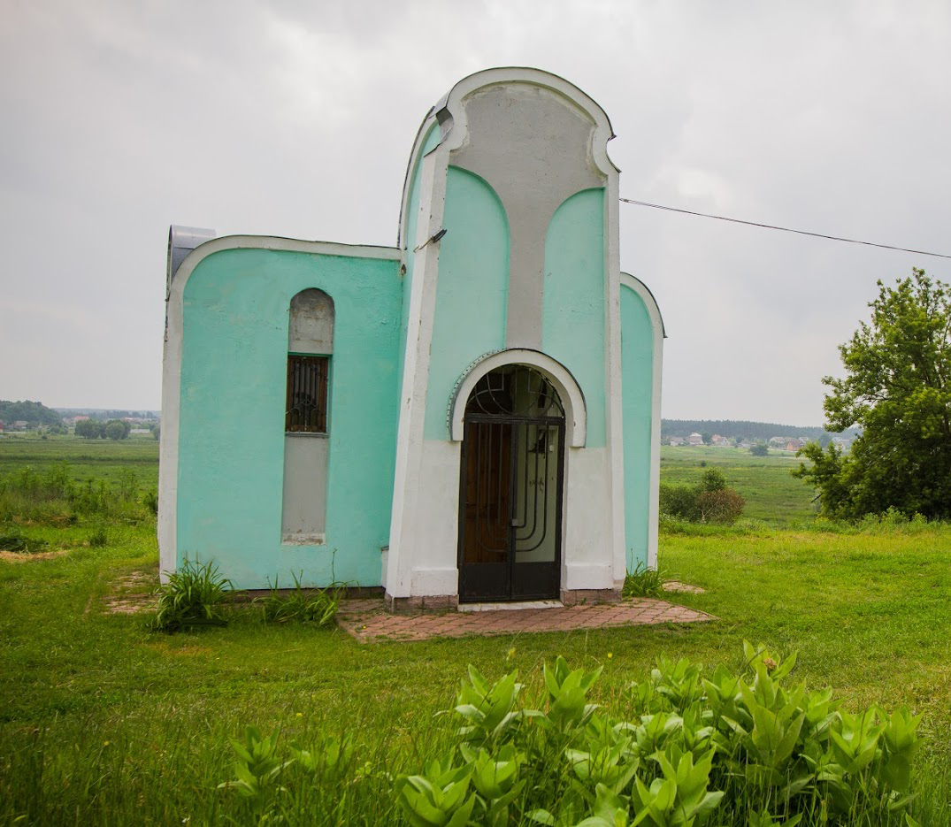
ИЗ ИСТОРИИ ВОЗРОЖДЕНИЯ
ГОРОДКА «АНАТЕВКА»
179 лет назад на закате своих дней Чернобыльский раввин Мордехай Тверской принял решение: встретить смерть не в Киеве, где он тогда жил, а в месте по его собственному выбору. Долго искать не пришлось. В 30 километрах к западу от Киева он обнаружил заросший холм у реки Ирпень в достаточном отдалении от обжитых мест, прежде всего, соседней деревни Гнатовка, чтобы «никакой звук колокола не тревожил мой вечный покой».
Особый уклад и ремесленное дело, процветающая культура и идиш — всё это сделало практически полностью населённые евреями деревни центром и символом еврейской культуры в Восточной Европе.
В первой половине XIX века 80% евреев региона жили в поселениях – штетлах.
Мавзолей Мордехая Чернобыльского,
одного из столпов хасидизма,
в Анатевке

Slide 5
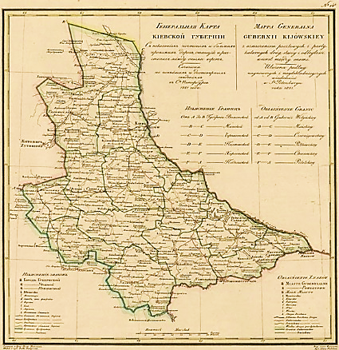
ИЗ ПРОШЛОГО
1864 год.
Предместье Белогородки Игнатовка, отделяемое от Белогородки только рекой Ирпинём, причисляется к владельческому Гореничскому имению. Предместье это стало заселяться после Андрусовского мира, когда река Ирпень сделалась пограничной. Оно получило свое название от имени князя Игнатия Шуйского, коему в половине прошлого века принадлежал Яшогородский ключ и земли до реки Ирпеня.
В начале XIX столетия в Игнатовке (Гнатовке) было не более 10 еврейских домов. В настоящее время жителей в Гнатовке обоего пола: христиан 80, евреев 400.
Торговля довольно значительна. В местечке нахоится резиденция станового пристава и судебного следователя.
Генеральная карта
Киевской губернии 1821 г.

Slide 6
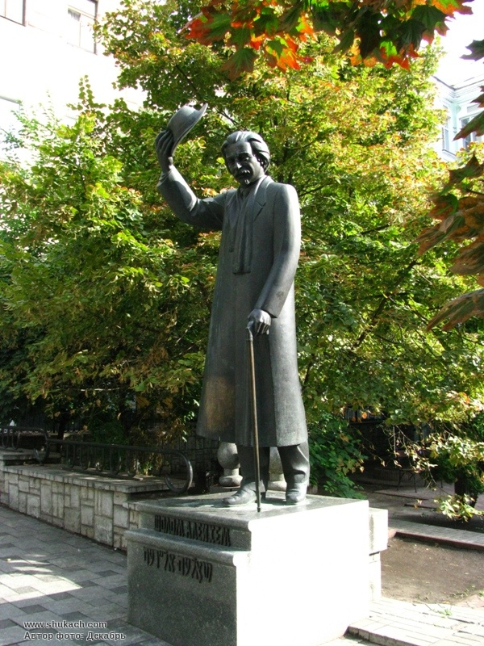
ОСОБАЯ КУЛЬТУРА
О жизни в таких городках рассказывали десятки людей.
Один из них – писатель Шолом-Алейхем, который родился 22 года спустя после смерти Чернобыльского раввина Мордехая Тверского.
Штетл, описанный в повести «Тевье-молочник» назывался Анатевка, что является явной фонетической трансформацией названия села – Гнатовка.
Произведение «Тевье-молочник» приобрело особую популярность после его превращения в знаменитый американский фильм-мюзикл «Скрипач на крыше», в котором перед зрителем предстала целая череда символических персонажей штетла: нищие ремесленники и богатые торговцы, молодые девушки и профессиональные свахи, раввины-консерваторы и студенты-революционеры. Всё это на фоне более-менее благодушно настроенных крестьян другой веры.
Памятник Шолом-Алейхему
в Киеве

Slide 7
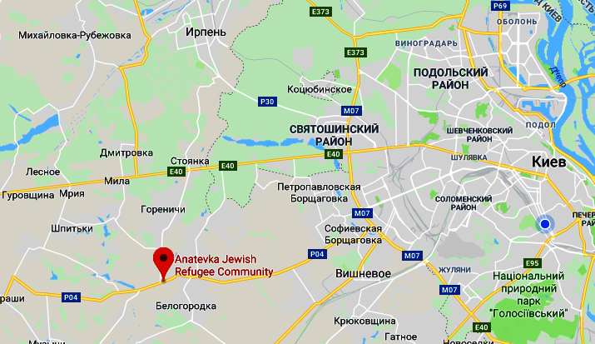
ТОПОГРАФИЯ СОВРЕМЕННОЙ
АНАТЕВКИ
До XIX века Гнатовку постепенно заселяли евреи, и в 1861 году из 500 человек – жителей села 400 человек были евреями.
Через Гнатовку проходила дорога, которую в древние времена называли Житомирской, или Шёлковым путём.
В начале 30-х годов ХХ века еврейские семьи массово уезжали из Гнатовки, что и описано в повести «Тевье-молочник».
Возрождение еврейского населения Гнатовки началось в ХХI веке. По переписи 2001 года население села составляло 354 человека.
На территории современной Анатевки проживает 150 евреев.
Еврейское поселение Анатевка
на карте 2019 года

Slide 8
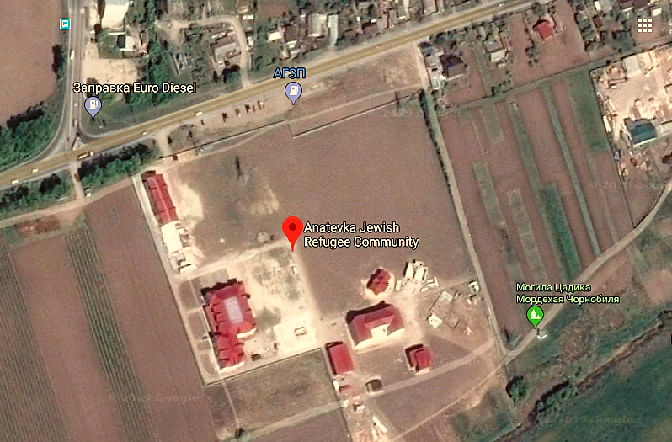
ТОПОГРАФИЯ СОВРЕМЕННОЙ
АНАТЕВКИ
С началом агрессии России в Донбассе в 2014 году у главного раввина Украины и Киева Моше Реувена Асмана, одного из лидеров иудейского сообщества Киева, возникла идея приобрести несколько гектаров земли в окрестностях Киева для осуществления заветной мечты: построить новый штетл. И он вдохновил верующих евреев на помощь беженцам-иудеям.
«У меня было стремление объединить прошлое и настоящее»… «В некотором смысле эта трагическая война действительно ускорила процесс».
Моше Реувен Асман
Вид Анатевки с высоты птичьего полёта
в начале строительства

Slide 9
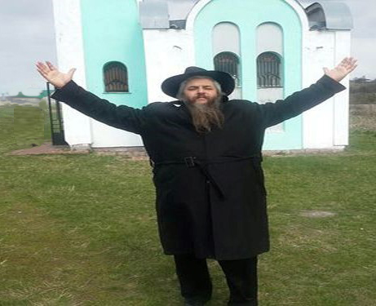
ПРОШЛО 180 ЛЕТ
Именно тут, на земле, где покоится прах Чернобыльского рабби Мордехая Тверского и где жил и творил Шолом-Алейхем, строится первый со времён Второй мировой войны штетл на европейской земле.
Теперь это место представляет особый интерес для истории еврейства, сюда приезжают паломники из Израиля, США и Европы, чтобы увидеть возрождение еврейского городка и приобщиться к этому благому делу.

Slide 10
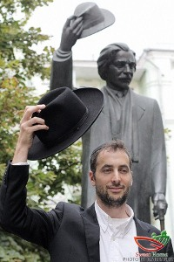
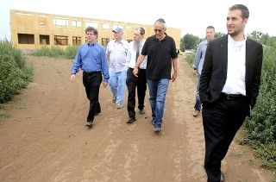
АНАТЕВКУ ПОСЕТИЛ
ПРАПРАВНУК ШОЛОМ-АЛЕЙХЕМА
В июле 2015 года, ещё на этапе строительства социального жилья, посёлок Анатевку посетил Ханина Берман – праправнук Шолом-Алейхема. Он пообещал привезти своего 75-летнего отца, мечтавшего увидеть, как возрождается легенда.
«Это непередаваемое ощущение – находиться в месте, где создаётся что-то подобное. Я обязательно должен приехать сюда со своим отцом» – поделился 40-летний потомок выдающегося еврейского писателя.

Slide 11
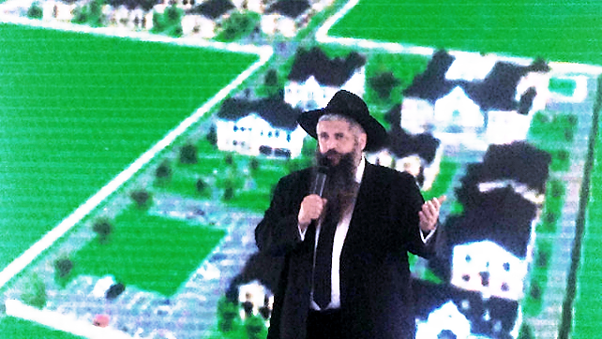
ВПЕРЕДИ ОЧЕНЬ МАСШТАБНЫЕ
РАБОТЫ
Работы по возрождению еврейского штетла оказались очень масштабными.
Сначала была построена деревянная «гостиница» для размещения 20 первых семей беженцев, которые трудились вместе с местными предприятиями.
Потом появилась школа, большая синагога (тоже из дерева), первые бетонные здания…
В перспективе в поселении будут возведены медицинский центр и более удобное жильё для беженцев и киевских семей, которые решатся на переезд.
Раввин Асман видит музей еврейской истории, музыкальную школу… и дома для 500 жителей

Slide 12
ПРИГЛАШЕНИЕ НА ОТКРЫТИЕ ЕВРЕЙСКОГО ГОРОДКА «АНАТЕВКА» 01.09.2015 г.
Проект «Анатевка» – это не просто одно вводимое в эксплуатацию здание, это город с полной культурной, оздоровительной и учебно- воспитательной инфраструктурой, в котором смогут проживать более 500 человек.
Впервые проект имеет всестороннюю направленность, что означает не только адаптацию, предоставление жилья и помощь в трудоустройстве, но и полную интеграцию в социум на новом месте жительства.
Реализация проекта «Анатевка» состоит из нескольких этапов.
В первой очереди – строительство жилья для переселенцев, школы и садика, которые откроют свои двери уже в сентябре 2015 года.
Проект «Анатевка» станет символом мира, добра и единения всех народов, как и знаменитый «Тевье-молочник» из Гнатовки (Анатевки), ставший мировым бестселлером.

Slide 13
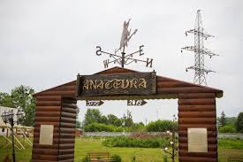
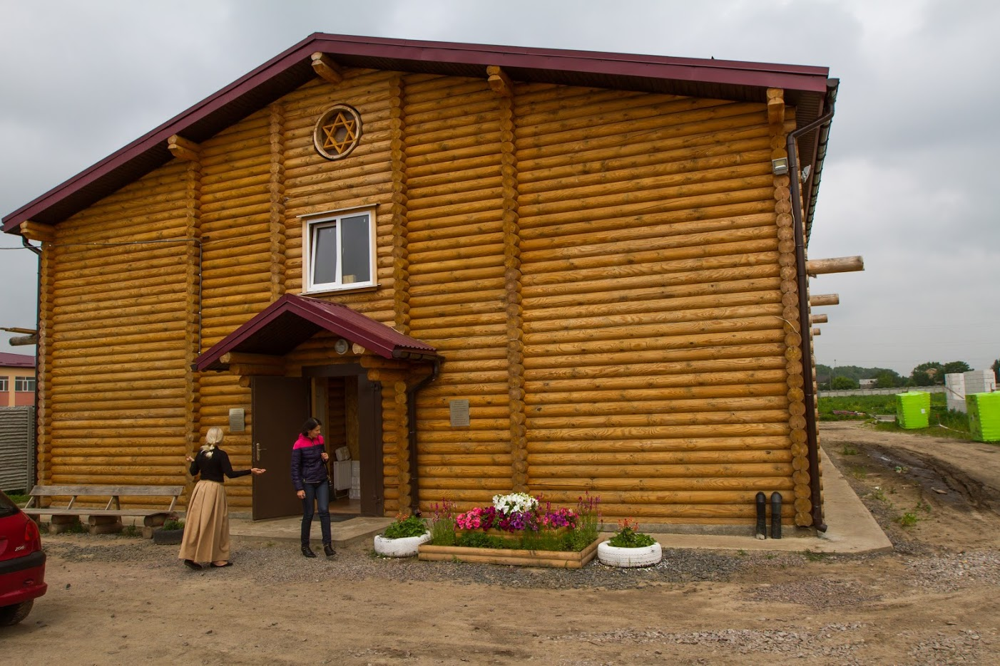
ЕВРЕИ – СПЛОЧЁННЫЙ НАРОД
Евреи – очень сплочённый народ. Они всегда трепетно относятся ко всем представителям своей национальности, а особенно к родственникам. Они всегда готовы прийти друг другу на помощь, зная, что если сами будут нуждаться в помощи, то тоже её получат.
Фактически, каждый ощущает поддержку всего своего народа. Доказательство тому – получение нового жилья евреями Востока Украины, оставшимися без крыши над головой из-за военных действий.

Slide 14
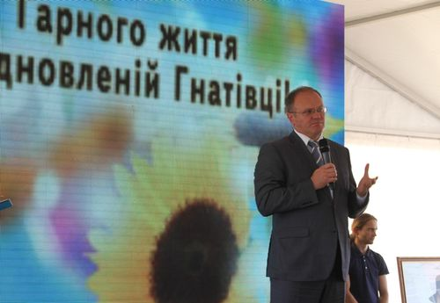
АНАТЕВКА: ТОРЖЕСТВЕННОЕ
ОТКРЫТИЕ ЕВРЕЙСКОГО ГОРОДКА 01.09.2015 г.
Радость торжественного события – открытия еврейского городка Анатевки – разделили с еврейской общиной депутаты Верховного Совета Украины Вадим Зиновьевич Рабинович и Георгий Владимирович Логвинский, министр Кабинета Министров Украины Анна Владимировна Онищенко и глава Киевской областной государственной администрации Владимир Михайлович Шандра, Ггава Киево-Святошинской районной государственной администрации Мирослава Михайловна Смирнова, представитель посольства США Брайн Кембл, меценаты из Великобритании.
Памятные знаки в благодарность за вклад в строительство Анатевки получили спонсоры проекта. В память об этом знаменательном дне, почётные гости посадили деревья в первом сквере городка «Goodman Square».
Выступление Главы Киевской Областной Государственной Администрации В. М. Шандры на открытии городка

Slide 15
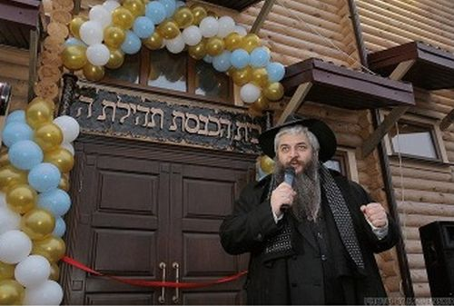
ТОРЖЕСТВЕННОЕ ОТКРЫТИЕ ЗДАНИЯ
СИНАГОГИ В АНАТЕВКЕ
29 ФЕВРАЛЯ 2016 г.
29 февраля 2016 г. в городке Анатевка состоялось торжественное открытие здания синагоги.
Синагога «Тегилат Ашем» была построена Борухом Авраамом в память его матери Тегилы Дубинской.
Мероприятие посетили посол государства Израиль Элиав Белоцерковски, спонсоры проекта, члены общины и жители Анатевки.
В своём выступлении раввин Моше Реувен Асман поблагодарил каждого, кто вложил частичку своего времени, финансов и сил, в строительство синагоги.
По мнению раввина, это первое заново построенное здание синагоги в Киеве и области за последние 100 лет.
Главный раввин Украины и Киева
Моше Реувен Асман на открытии синагоги

Slide 16
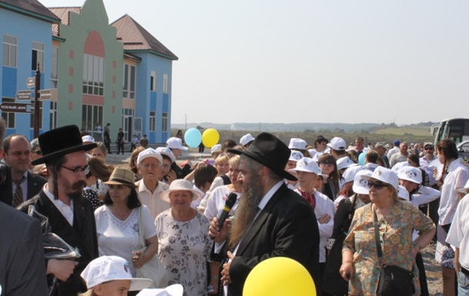
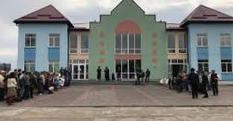
ОТКРЫТИЕ УЧЕБНОГО ЦЕНТРА
В АНАТЕВКЕ
Рядом с жилыми зданиями построена школа и детский сад. По замыслу создателей проекта, учебно-воспитательный центр будет представлять собой отдельный городок для переселенцев со всей необходимой образовательной и хозяйственной инфраструктурой.

Slide 17
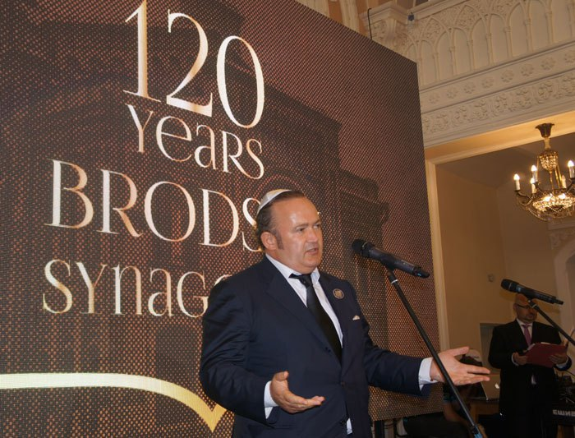
В ЕВРЕЙСКОМ ПОСЕЛКЕ ПОД КИЕВОМ БУДЕТ ПОСТРОЕН ДЕТСКИЙ ДОМ
27 августа 2018 года Глава организации «Американские друзья Анатевки» бизнесмен из США Игорь Фруман, выступая в Киеве на 120-летии центральной синагоги им. Бродского, объявил о сборе пожертвований среди доноров еврейской общины в Украине и за рубежом одного миллиона долларов на строительство детского дома в Анатевке для 60-ти детей-сирот.
Также в честь 120-летия синагоги Бродского в Анатевке были заложены фундаменты ещё трёх новых домов на 120 квартир для вынужденных переселенцев.
Игорь Фруман. Фото Ш. Бримана

Slide 18
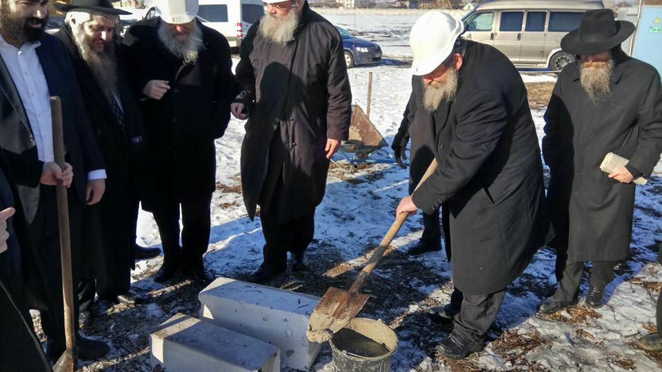
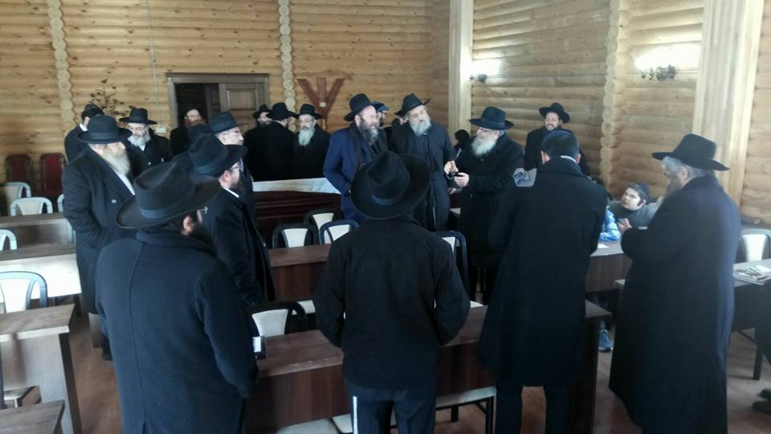
РАВВИНЫ ИЗ ИЗРАИЛЯ ЗАЛОЖИЛИ КРАЕУГОЛЬНЫЙ КАМЕНЬ НОВОГО ЗДАНИЯ ХЕДЕРА В АНАТЕВКЕ
Дата события: 24 Января 2017 г. | 26 Тевет 5777 г.
Анатевку посетила большая группа уважаемых раввинов из Израиля – крупных специалистов по еврейскому закону – Галахе.
Во время визита уважаемым раввинам была предоставлена возможность заложить Краеугольный камень нового здания Хедера – места, где еврейские дети изучают Святую Тору.

Slide 19
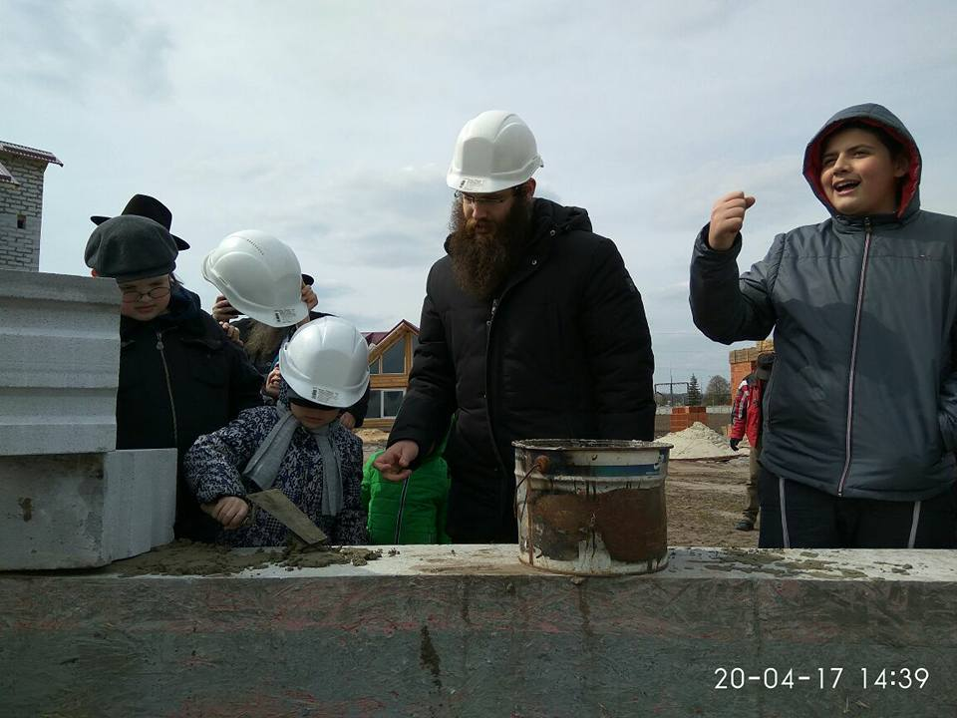
НАЧАТО ПОЛНОМАСШТАБНОЕ
СТРОИТЕЛЬСТВО НОВОГО ХЕДЕРА
Ученики хедера Анатевки участвуют в начале строительства духовного дома – нового здания Хедера – дома для обучения детей Торе, ведь сказано, что наш мир стоит, именно, на изучении Торы маленькими детьми.
Здание Хедера будет построено в непосредственной близости к Огелю (склепу) Святого рабби Мордехая Тверского – Чернобыльского ребе. Фундамент уже положен. Изучение Торы маленькими детьми в Анатевке внесёт весомую лепту в восстановление мира в Украине и принесёт большое благословение.

Slide 20
АНАТЕВКА: ТОРЖЕСТВЕННОЕ ОТКРЫТИЕ НОВОГО ЗДАНИЯ ХЕДЕРА ХАБАД «ОР МЕНАХЕМ»
6 мая (21 ияра) было особым днём в истории, пожалуй, не только Киева и Киевской области, но и всей Украины. В этот день годовщины ухода из этого мира Святого праведника раби Мордехая – Чернобыльского Магида, покоящегося в Анатевке, было торжественно открыто новое здание Хедера «Ор Менахем».
Поздравить учеников и учителей с этим радостным событием приехали гости и спонсоры из разных уголков мира. Почётное право перерезать торжественную красную ленту было предоставлено Главе Киевской областной государственной администрации – господину Александру Горгану и Главному раввину Украины и Киева Моше Реувену Асману.

Slide 21
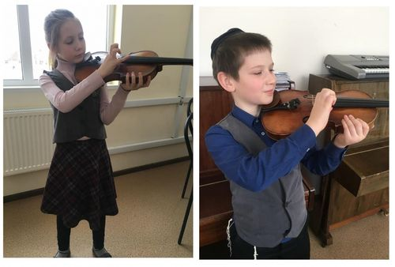
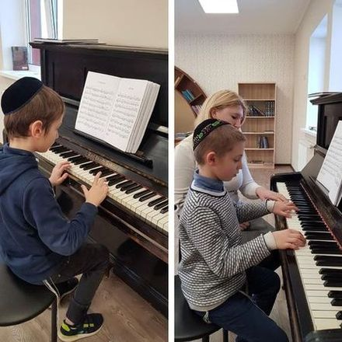
В АНАТЕВКЕ ОТКРЫЛАСЬ
МУЗЫКАЛЬНАЯ ШКОЛА
Под патронатом всемирно известного музыканта Майкла Бараша (Майами, Флорида) начала функционировать детская музыкальная школа Анатевки.
Теперь в Анатевке можно услышать великолепные мелодии юных «скрипачей на крыше», а также пианистов и гитаристов. Со временем планируется добавить к изучению также и игру на других музыкальных инструментах.

Slide 22
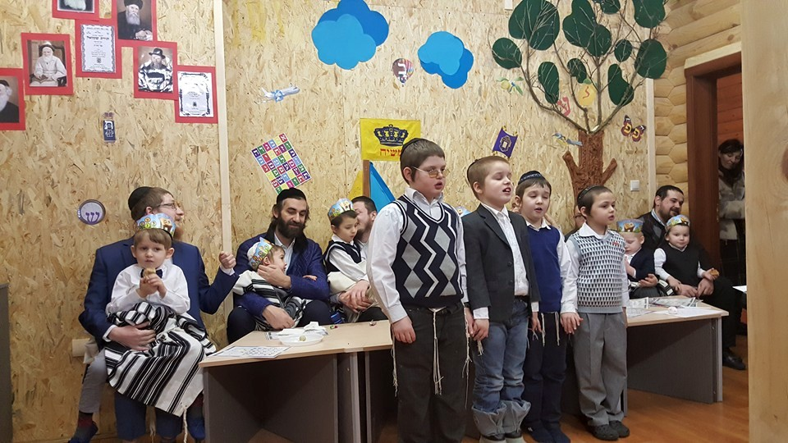
АНАТЕВКА: ОТКРЫТИЕ МЛАДШЕЙ ГРУППЫ ХЕДЕРА (ДЛЯ ДЕТЕЙ, УГЛУБЛЕННО ИЗУЧАЮЩИХ ТОРУ)

Slide 23
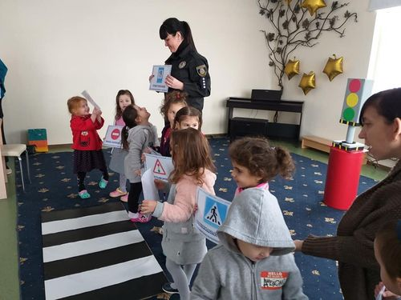
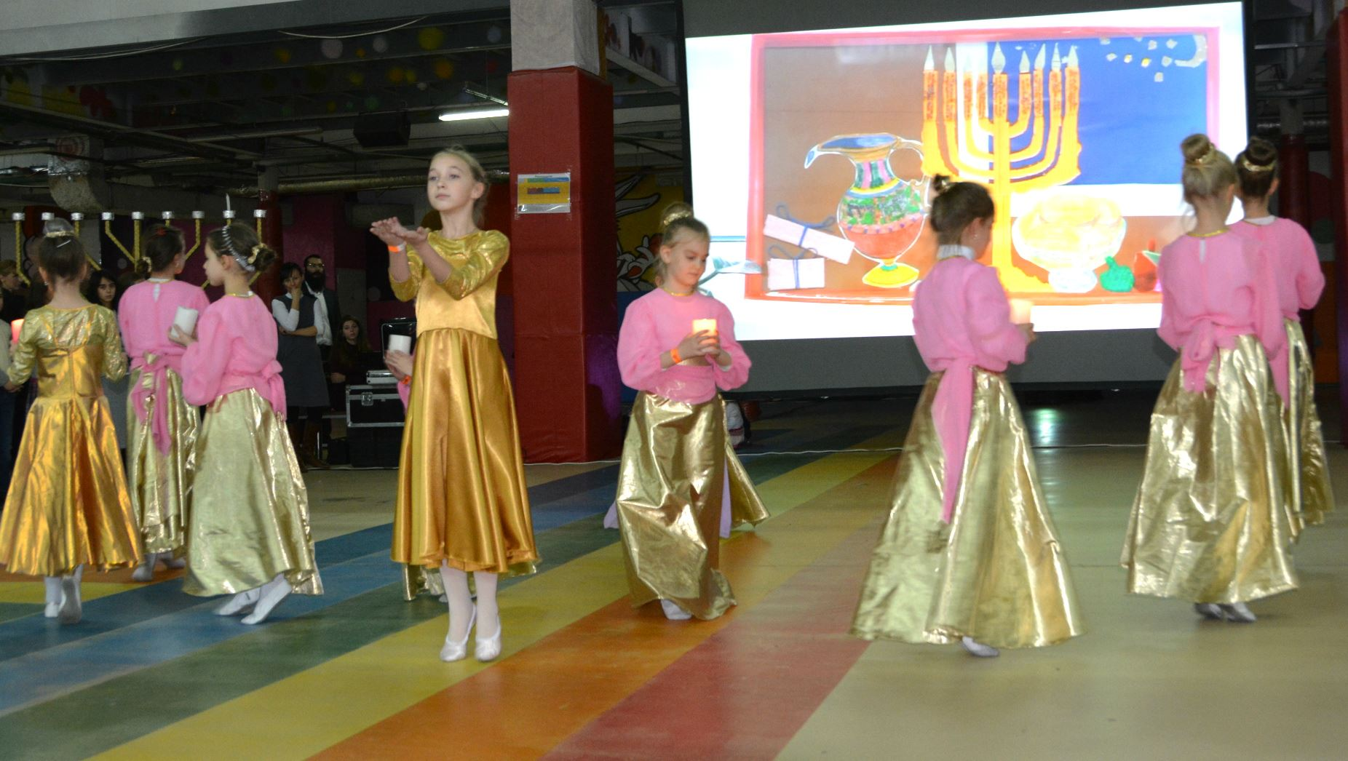
РАСТЁТ И РАСЦВЕТАЕТ НАША
АНАТЕВКА
Каждый день появляются новые окошки в будущих квартирах переселенцев.
Каждое утро городок наполняется счастливым смехом детей. Серьёзные мальчишки спешат на учебу в Хедер, а в синагоге идёт молитва. Малышня бежит в любимый садик «Ган Зельда», где их уже ждут воспитатели и вкусно пахнет свежим завтраком. Учащиеся школы «Мицва-613» гордо вышагивают к новой светлой школе, спешат по её коридорам на уроки, точно зная, что сегодня, впрочем, как и каждый день, их ожидает увлекательная экскурсия в мир знаний.
«Всевышний с нами!»

